Slide 1
Thứ sáu ngày 10 tháng 11 năm 2023
Toán
Kiểm tra bài cũ
Giáo viên: Võ Thị Thu Lai

Slide 2
RUNG CHUÔNG VÀNG

Slide 3
Hết giờ
6
8
2
1
9
3
4
7
5
10
Câu 1
42 : 6 = ?
A. 7
B. 8
C. 9

Slide 4
Hết giờ
6
8
2
1
9
3
4
7
5
10
Câu 2
32 : 6 = ?
A. 4 (dư 8)
B. 5 (dư 2)
C. 5 (dư 1)

Slide 5
42 : 6 = 7
32 : 6 = 5 (dư 2)

Slide 6
Thứ sáu ngày 10 tháng 11 năm 2023
Toán
Bài 25: Phép chia hết, phép chia có dư (tiết 2)
S/74
Bài 1/26

Slide 7
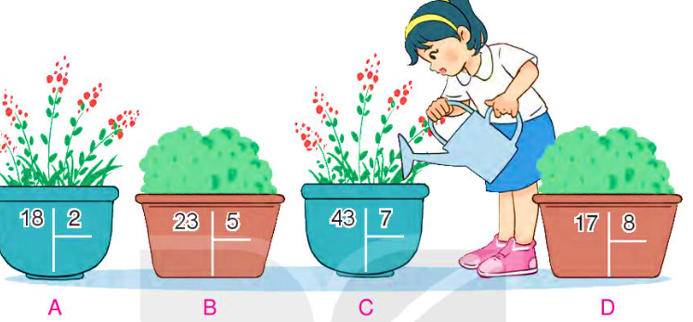
1. a) Tính
b) Chậu cây nào ở câu a ghi phép chia có số dư là 3?
Notes:
Thiết kế: Hương Thảo – tranthao121004@gmail.com

Slide 8
18 2
23 5
a)
18
9
20
4
0
3
43 7
17 8
42
6
16
2
1
1

Slide 9
Thứ sáu ngày 10 tháng 11 năm 2023
Toán
Bài 25: Phép chia hết, phép chia có dư (tiết 2)
Bài 1/74
Bài 2/74

Slide 10
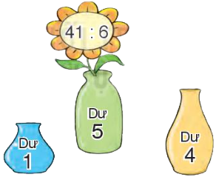
2. Chọn số dư của mỗi phép chia dưới đây
19 : 7
17 : 2
16 : 6
19 : 5
34 : 6

Slide 11
Thứ sáu ngày 10 tháng 11 năm 2023
Toán
Bài 25: Phép chia hết, phép chia có dư (tiết 2)
Bài 1/74
Bài 2/74
Bài 3/74

Slide 12
3
Rô-bốt chia 56 con cá vào các rổ, mỗi rổ 8 con cá. Hỏi Rô-bốt chia được bao nhiêu rổ cá như vậy?

Slide 13
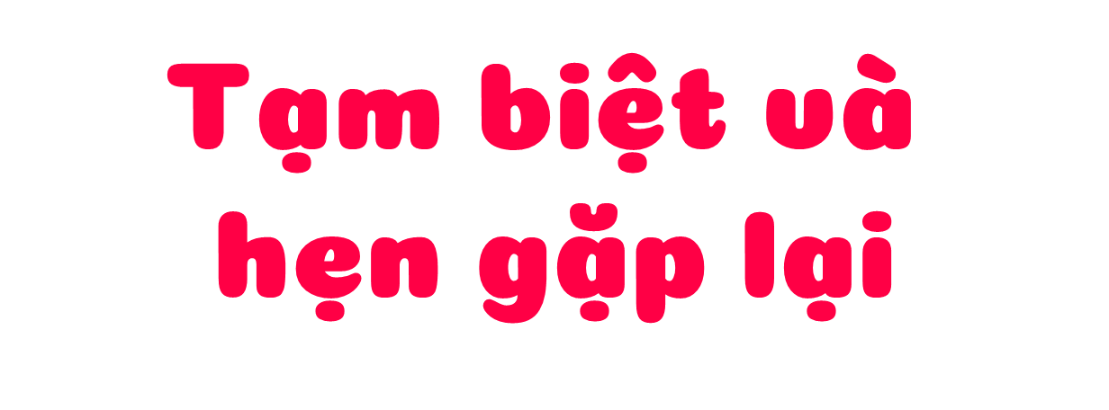
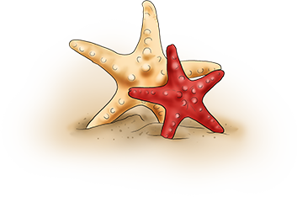
Notes:
Thiết kế: Hương Thảo – tranthao121004@gmail.com

